Slide 1
令和7年度
中小企業サイバーセキュリティ
実践力強化プログラム
第1回
第0編： はじめに
第1編： サイバーセキュリティを取り巻く背景
第2編： 中小企業に求められるサイバーセキュリティ対策

Slide 2
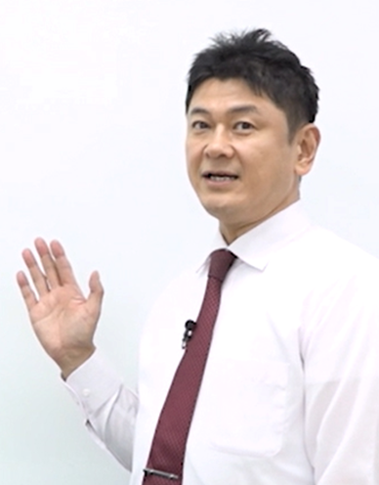
講師紹介
氏名 | 矢野 泰広（やの よしひろ）
業務経歴 | 26年(セキュリティ経験：１５年）
専門分野 | 情報セキュリティ、DX、ICT、クラウド技術、 ネットワーク技術、DB設計・構築、プロジェクト マネジメント、WEBシステム設計・構築、 サーバ設計・構築
保有資格 | 情報処理安全確保支援士（第004005号） 経済産業省認定 情報処理技術者試験 プロジェクトマネージャ、 情報処理技術者第一種、情報処理技術者第二種 インターネット検定 .com Master ADVANCE★★ 家電製品アドバイザー（AV情報家電・生活家電）
コメント | 中小企業を中心にDX、ネットワーク、クラウド技術および情報セキュリティに関する構築や導入支援やコンサルティングの経験が豊富。併せて長年にわたり大手通信事業者のSE（技術営業）を対象に指導を行ってきた事から、幅広い業種、業態の企業の状況を認識しており、中小企業の課題点を的確に捉え、各企業が取り組みやすい解決策を提示する対応力に定評がある。

Slide 3
目的
継続的なセキュリティ対策の実施を支援する。
人材の育成と実践的な課題解決を通じて、サプライチェーン全体のセキュリティ強化を図る。
東京都他事業と本事業の位置づけ
成熟度レベル ※COBITを援用し設定 | ０ | １ | ２ | ３ | ４ | ５
ステータス 事業と主な支援領域 | セキュリティ 意識もなく、 対策等も 考えていない 状態 | セキュリティ 対策をしたいが、 何から始めたら よいか わからない状態 | 基本的な対策を しているが、 次に何をしたら よいか わからない状態 | セキュリティ マネジメント 計画や行動を決め、実践している状態 | リスクを分析し、方針・ルール・ 対策の見直しを行っている状態 | 常に改善と 効果の最大化に 取り組んでいる 状態
中小企業サイバーセキュリティの極意
中小企業サイバーセキュリティ 啓発事業
中小企業サイバーセキュリティ 基本対策事業
中小企業サイバーセキュリティ 実践力強化プログラム（本事業）
中小企業サイバーセキュリティ インシデント対応力強化
Tcyss（東京中小企業サイバー セキュリティ支援ネットワーク）
サイバーセキュリティ対策促進助成金
STEP1
Before
After
STEP2
STEP3
+α

Slide 4
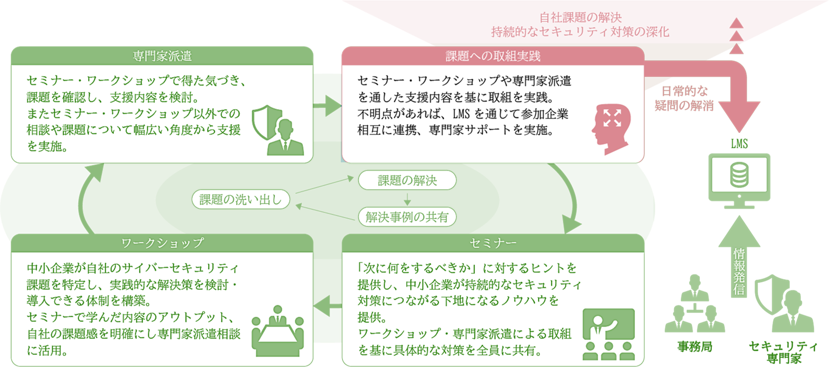
支援内容の全体像

Slide 5
スケジュール
支援内容
7月
8月
9月
10月
11月
12月
1月
2月
3月
セミナー
／
ワークショップ
（全１０回）
7/25
(金)
8/8
(金)
8/27
(水)
9/11
(木)
9/25
(木)
10/10
(金)
10/27
(月)
11/17
(月)
12/12
(金)
1/16
(金)
１回目
２回目
３回目
４回目
専門家派遣
（全４回）
ご参加
いただいた
企業様への取材
事例集
作成期間
公表
３月下旬～
事例集

Slide 6
セミナー内容
編 | テーマ
第0編 | はじめに
第1編 | サイバーセキュリティを取り巻く背景
第2編 | 中小企業に求められるデジタル化の推進とサイバーセキュリティ対策
第3編 | これからの企業経営に必要なIT活用とサイバーセキュリティ対策
第4編 | セキュリティ事象に対応して組織として対策すべき対策基準と具体的な実施
第5編 | 各種ガイドラインを参考にした対策の実施

Slide 7
セミナー内容
編 | テーマ
第6編 | ISMSなどのフレームワークの種類と活用法の紹介
第7編 | ISMSの構築と対策基準の策定と実施手順
第8編 | 具体的な構築・運用の実践
第9編 | 中小企業が組織として実践するためのスキル・知識と人材育成
第10編 | サイバーレジリエンス能力の育成【レベル共通】
第11編 | 全体総括

Slide 8
第0章. テキストの活用
第0編 はじめに
テキストの目的、想定読者、全体構成、テキストの利用方法など

Slide 9
テキストの目的、想定読者、全体構成、テキストの利用方法など
第0編 はじめに
【参照：テキスト0-1-1.】
P2
テキストの目的、想定読者
目的
中小企業がサイバーセキュリティの重要性と対策について理解を深めるための情報を提供します。
中小企業の現状
  セキュリティ対策のリソースが限られ、大企業よりもサイバー犯罪者に狙われやすい。
  フィッシング攻撃やランサムウェア攻撃の頻度が増加している。
  攻撃により業務停止や経済的損失、企業の信頼・ブランド価値への影響が懸念される。
想定読者
中小企業の経営者やIT担当者。

Slide 10
テキストの目的、想定読者、全体構成、テキストの利用方法など
第0編 はじめに
【参照：テキスト0-1-2.】
P2
全体構成
本書の構成
  サイバー攻撃の脅威や実際の被害事例を通じてリスク認識を深める。
  ITおよびセキュリティの基礎知識と対策の要点を解説。
  政府や業界団体の取組、最新の技術やトレンドについて詳しく解説し、対応力を向上させる。
  中小企業におけるIT・セキュリティの課題に焦点を当て、具体的な解決策を提示。
  ISMS認証などのフレームワークの習得、組織内でのセキュリティ管理体制の構築や認証取得の手順を解説。

Slide 11
テキストの目的、想定読者、全体構成、テキストの利用方法など
第0編 はじめに
【参照：テキスト0-1-2.】
P2
全体構成
第4編以降では、セキュリティ対策をレベル分けして説明。
  レベル1： 緊急性の高い事例への対処法を解説。
  レベル2： ガイドラインを用いて、組織全体で最低限実施すべきセキュリティ対策を解説。
  レベル3： セキュリティフレームワークを用いて、より多くの攻撃手法に網羅的に対応するための事項を説明。
セキュリティ対策を実施するための知識やスキル、人材の育成や確保について実践的な知識を提供。

Slide 12
テキストの目的、想定読者、全体構成、テキストの利用方法など
第0編 はじめに
【参照：テキスト0-1-3.】
P3～P5
テキストの利用方法
経営層
組織として実践すべき事項と概要を知りたい。
システム管理担当者層
セキュリティに関する動向を知りたい。
中小企業に必要な事項を知りたい。
セキュリティ対策の具体的な手順を知りたい。
現在の対策状況
緊急に、大きなセキュリティホールを塞ぎたい。
素早く、多くのセキュリティホールを塞ぎたい。
じっくり、小さなセキュリティホールも残さないように塞ぎたい。

Slide 13
第1章. デジタル時代の社会とIT情勢
第1編 サイバーセキュリティを取り巻く背景【レベル共通】
デジタル時代の社会変革とIT情勢の関係性

Slide 14
デジタル時代の社会変革とIT情勢の関係性
第1編 サイバーセキュリティを取り巻く背景【レベル共通】
【参照：テキスト1-1】
P7～P9
社会の現状と今後の動向
Society5.0とは
「サイバー空間（仮想空間）とフィジカル空間（現実空間）を高度に融合させたシステムにより、経済発展と社会的課題の解決を両立する、人間中心の社会（Society）」
内閣府「Society 5.0」 https://www8.cao.go.jp/cstp/society5_0/ (参照 2023-07-06)
Society1.0： 狩猟社会
Society2.0： 農耕社会
Society3.0： 工業社会
Society4.0： 情報社会
Society5.0： 未来社会(動画)
https://wwwc.cao.go.jp/lib_006/society5_0/society5_0_mirai1.html
Society5.0 ビックデータ連携がもたらす未来社会像(動画)
https://wwwc.cao.go.jp/lib_006/society5_0/society5_0_bigdata1.html

Slide 15
デジタルトランスフォーメーション(DX)とは
第1編 サイバーセキュリティを取り巻く背景【レベル共通】
【参照：テキスト1-1】
P7～P9
デジタル時代の社会変革とIT情勢の関係性
定義
「DXとは、企業がビジネス環境の激しい変化に対応し、データとデジタル技術を
活用して、顧客や社会のニーズを基に、製品やサービス、ビジネスモデルを変革するとともに、業務そのものや、組織、プロセス、企業文化・風土を変革し、競争上の優位性を確立すること。」
経済産業省「デジタルガバナンス・コード3.0」 (2023-09-19) p.2脚注
https://www.meti.go.jp/policy/it_policy/investment/dgc/dgc3.0.pdf
概要
DXは、データやデジタル技術を使って新たな価値を生み出すこと。
DXには、ビジネスモデルや企業文化の変革が必要。
DX戦略では、経営ビジョンを描き、関係者を巻き込んで課題を解決する。
DXは「知識」、「人材」、「セキュリティ」が重要な要素。

Slide 16
デジタルトランスフォーメーション(DX)とは
第1編 サイバーセキュリティを取り巻く背景【レベル共通】
【参照：テキスト1-1】
P7～P9
デジタル時代の社会変革とIT情勢の関係性
DXに必要な3要素
知識
ITの基礎知識
データサイエンスの知識
AI・ブロックチェーンなどの最新の知識
人材
業務内容に精通
要件を実現させるために、新たな技術・手法を用いることができる
セキュリティ
リモートワークのためのセキュリティ
クラウドサービスを利用するためのセキュリティ

Slide 17
生成AIとは
第1編 サイバーセキュリティを取り巻く背景【レベル共通】
【参照：テキスト1-1】
P7～P9
デジタル時代の社会変革とIT情勢の関係性
概要
既存のデータを解析・学習して新しいコンテンツを生成するAI。
ディープラーニングを用いてテキスト、画像、音楽、映像などを作り出す。
従来のAIは大量の学習データをもとに結果を予測し行動を自動化していた。
新しい情報やデータから独自のコンテンツを生み出すことができる。
活用
生成AIを用いたチャットボットが24時間365日対応している。
広告制作では、バナーやプロモーション用のビジュアルを迅速に、かつ短時間で何種類も生成できる。
多くの業務プロセスを効率化できる。

Slide 18


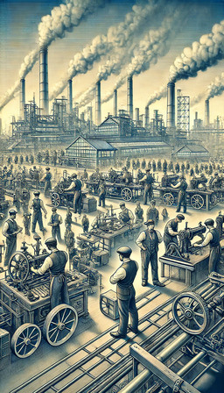


生成AIとは
第1編 サイバーセキュリティを取り巻く背景【レベル共通】
【参照：テキスト1-1】
P7～P9
デジタル時代の社会変革とIT情勢の関係性
使用例
例えば、Society1.0～5.0のイメージを描かせると、こんな感じ。

Slide 19
第2章. サイバーセキュリティの基礎知識
第1編 サイバーセキュリティを取り巻く背景【レベル共通】
導入済みと想定するセキュリティ対策機能
SECURITY ACTION（セキュリティ対策自己宣言）
サイバーセキュリティアプローチ方法

Slide 20
UTMとEDRについて
第1編 サイバーセキュリティを取り巻く背景【レベル共通】
【参照：テキスト2-1.】
P11
導入済みと想定するセキュリティ対策機能
UTM（Unified Threat Management）
UTM（統合脅威管理）は複数のセキュリティ機能を一つの機器に集約するシステム
ネットワーク全体のトラフィックを監視・管理する
ファイアウォール、侵入検知システム、ウイルス対策などが統合されている
外部からの侵入や攻撃を防御する
企業や組織内のネットワークセキュリティ対策として有効

Slide 21
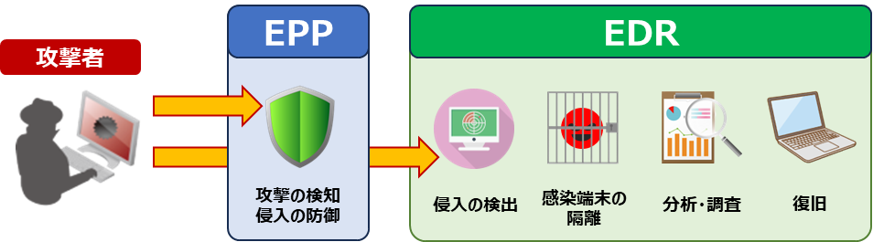
UTMとEDRについて
第1編 サイバーセキュリティを取り巻く背景【レベル共通】
【参照：テキスト2-1.】
P11
導入済みと想定するセキュリティ対策機能
EDR（Endpoint Detection and Response）
EDRはエンドポイント（PC、サーバなど）での脅威の検知と対応を可能にする
従来のアンチウイルスソフトでは検知できないマルウェアも検知可能
エンドポイント上の不審な動作を検知する
検知した脅威に対して、悪意のあるプロセスの終了や感染したエンドポイントの隔離などの対応を行う
EDRを活用することでセキュリティインシデントの早期発見と迅速な対応が可能になる

Slide 22


SECURITY ACTION 二つ星レベル
第1編 サイバーセキュリティを取り巻く背景【レベル共通】
【参照：テキスト2-2-1.】
P12～P13
レベルごとの宣言内容
レベル | 宣言内容 | ロゴマーク
★ 一つ星 | 「情報セキュリティ5か条」に取り組むことを宣言する
★★ 二つ星 | 「5分でできる！情報セキュリティ自社診断」で自社のセキュリティ対応状況を把握する 情報セキュリティ方針を策定する 外部に公開したことを宣言する
IPA「SECURITY ACTION セキュリティ対策自己宣言」 https://www.ipa.go.jp/security/security-action

Slide 23
SECURITY ACTION 二つ星レベル
第1編 サイバーセキュリティを取り巻く背景【レベル共通】
【参照：テキスト2-2-1.】
P12～P13
宣言プロセス
概要 | 詳細
1. 使用規約を確認 | 「ロゴマーク使用規約確認」にて規約を確認する。
2. 必要事項を入力 | 「事業者情報入力」、「自己宣言入力」それぞれの画面で必要事項を入力する。
3. 確認メールを受信 | 「自己宣言受付確認のお知らせ」メールを受信する。 メール本文中のURLをクリックする。
4. 自己宣言IDのお知らせ | 「自己宣言完了のお知らせ」メールにて、ログインに利用する自己宣言IDが通知される。
5. ロゴマークダウンロード | 自己宣言完了後、1～2週間程度でロゴマークのダウンロードに必要な手順が、メールで通知される。

Slide 24
SECURITY ACTION 一つ星
第1編 サイバーセキュリティを取り巻く背景【レベル共通】
【参照：テキスト2-2-2.】
P13～P14
情報セキュリティ5か条
OSやソフトウェアは常に最新の状態にしよう！
ウイルス対策ソフトを導入しよう！
パスワードを強化しよう！
共有設定を見直そう！
脅威や攻撃の手口を知ろう！

Slide 25
SECURITY ACTION 二つ星
第1編 サイバーセキュリティを取り巻く背景【レベル共通】
【参照：テキスト2-2-3.】
P14～P16
情報セキュリティ自社診断
自社のセキュリティ対策がどれくらい実施できているかを把握するための診断ツール。25項目の設問に答えるだけで診断できる。
分類
パート | 内容
Part1 基本的対策 | No.1～5は企業の規模や形態を問わず、必須の5項目。
Part2 従業員としての対策 | No.6～18は従業員として注目すべき項目。
Part3 組織としての対策 | No.19～25は組織としての方針を定めた上で、実施すべきセキュリティ対策。

Slide 26
SECURITY ACTION 二つ星
第1編 サイバーセキュリティを取り巻く背景【レベル共通】
【参照：テキスト2-2-3.】
P14～P16
情報セキュリティ自社診断
診断方法
経営者またはシステム担当や部門長など、実施状況を把握している人が記入する。
一人で記入が難しい場合は、事業所、部署ごとに記入し、責任者・担当者が集計する。
点数
項目 | 点数
実施している | 4点
一部実施している | 2点
実施していない | 0点
わからない | -1点

Slide 27
情報セキュリティ自社診断
第1編 サイバーセキュリティを取り巻く背景【レベル共通】
【参照：テキスト2-2-3.】
P14～P16
5分でできる！情報セキュリティ自社診断とは
判定
合計得点 | 現在の状況 | 次の対策
100点満点 | 入門レベルのセキュリティ対策は達成 | さらに強化
70～99点 | 部分的に対策が不十分 | 100点満点への挑戦
50～69点 | 対策が不十分 | 低い項目から改善
49点以下 | 事故がいつ起きても不思議ではない | 早急に改善

Slide 28
情報セキュリティ基本方針
第1編 サイバーセキュリティを取り巻く背景【レベル共通】
【参照：テキスト2-2-4.】
P17～P18
情報セキュリティ基本方針とは
経営者が情報セキュリティに関する基本方針を策定する。
従業員や関係者に基本方針を伝達するため、簡潔な文書を作成する。
基本方針の作成には特定の書き方が定められていない。
事業の特徴や顧客の期待を考慮して基本方針を策定する。
経営者と連携し、自社に適した基本方針を策定する。

Slide 29
情報セキュリティ基本方針
第1編 サイバーセキュリティを取り巻く背景【レベル共通】
【参照：テキスト2-2-4.】
P17～P18
記載内容
情報セキュリティ基本方針（サンプル）
株式会社○○○○（以下、当社）は、お客様からお預かりした/当社の/情報資産を事故・災害・犯罪等の脅威から守り、お客様ならびに社会の信頼に応えるべく、以下の方針に基づき全社で情報セキュリティに取組みます。
1.経営者の責任
当社は、経営者主導で組織的かつ継続的に情報セキュリティの改善・向上に努めます。
2.社内体制の整備
当社は、情報セキュリティの維持および改善のために組織を設置し、情報セキュリティ対策を社内の正式な規則として定めます。
3.従業員の取組み
当社の従業員は、情報セキュリティのために必要とされる知識、技術を習得し、情報セキュリティへの取組みを確かなものにします。
4.法令および契約上の要求事項の遵守
当社は、情報セキュリティに関わる法令、規制、規範、契約上の義務を遵守するとともに、お客様の期待に応えます。
5.違反および事故への対応
当社は、情報セキュリティに関わる法令違反、契約違反および事故が発生した場合には適切に対処し、再発防止に努めます。
制定日：20○○年○月○日
株式会社○○○○
代表取締役社長 ○○○○
継続的改善
セキュリティ管理体制の整備
セキュリティ対策の実施
法令・ガイドラインなどの遵守
違反および事故への対応

Slide 30
サイバーセキュリティアプローチ方法
第1編 サイバーセキュリティを取り巻く背景【レベル共通】
【参照：テキスト2-3.】
P19～P22
対策基準レベルの概要
レベル | 概要
Lv.1 クイックアプローチ | 緊急に、狙われやすい大きな穴（セキュリティホール）を塞ぐ
Lv.2 ベースラインアプローチ | 素早く多くの穴を塞ぐ
Lv.3 網羅的アプローチ | じっくりと、小さな穴を残さないように確実に塞ぐ

Slide 31
第3章. デジタル社会の方向性と実現に向けた国の方針
第1編 サイバーセキュリティを取り巻く背景【レベル共通】
国の基本方針および実施計画の要約
政府機関が目指す社会の方向性とサイバーセキュリティ課題

Slide 32
国の基本方針および実施計画の要約
第1編 サイバーセキュリティを取り巻く背景【レベル共通】
【参照：テキスト3-1.】
P25～P26
経済財政運営と改革の基本方針（骨太方針）2024
5つのAction
物価上昇を上回る賃上げの定着
構造的価格転嫁の実現
成長分野への戦略的な投資
スタートアップネットワークの形成
新技術の徹底した社会実装
5つのVison
社会課題解決をエンジンとした生産性向上と成長機会の拡大
誰もが活躍できるWell-beingが高い社会の実現
経済・財政・社会保障の持続可能性の確保
地域ごとの特性・成長資源を活かした持続可能な地域社会の形成
海外の成長市場との連結性向上とエネルギー構造転換

Slide 33
国の基本方針および実施計画の要約
第1編 サイバーセキュリティを取り巻く背景【レベル共通】
【参照：テキスト3-1.】
P25～P26
経済財政運営と改革の基本方針（骨太方針）2024における
IT戦略に関係する施策例
デジタル技術の活用
デジタル・ガバメントの強化
サイバーセキュリティの強化

Slide 34
政府機関が目指す社会の方向性とサイバーセキュリティ課題
第1編 サイバーセキュリティを取り巻く背景【レベル共通】
【参照：テキスト3-2-1.】
P27～P31
デジタル社会の実現に向けた重点計画
デジタル社会で目指す6つの姿
デジタル化による成長戦略
医療・教育・防災・こどもなどの準公共分野のデジタル化
デジタル化による地域の活性化
誰一人取り残されないデジタル社会
デジタル人材の育成・確保
DFFT（Data Free Flow with Trust）：
「信頼性のある自由なデータ流通」の推進を始めとする国際戦略

Slide 35
政府機関が目指す社会の方向性とサイバーセキュリティ課題
第1編 サイバーセキュリティを取り巻く背景【レベル共通】
【参照：テキスト3-2-1.】
P27～P31
デジタル社会の実現に向けた戦略・施策
目指す姿を実現する上で有効な戦略的取組（基本戦略）
デジタル社会の実現に向けた構造改革
デジタル田園都市国家構想の実現
国際戦略の推進
サイバーセキュリティなどの安全・安心の確保
急速なAIの進歩・普及を踏まえた対応
包括的データ戦略の推進と今後の取組
Web3.0の推進
サイバーセキュリティなどの安全・安心の確保
サイバーセキュリティの確保
個人情報などの適正な取扱いの確保
情報通信技術を用いた犯罪の防止
高度情報通信ネットワークの災害対策

Slide 36
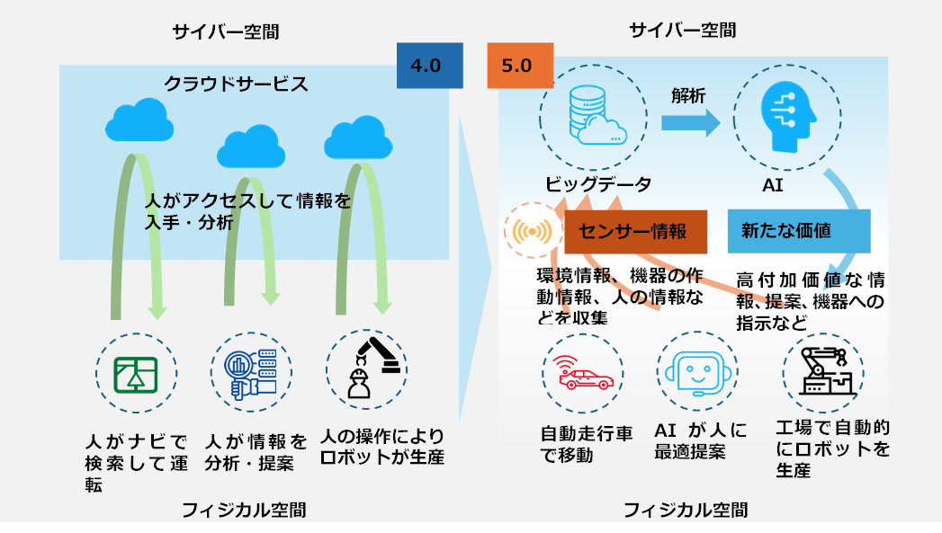
政府機関が目指す社会の方向性とサイバーセキュリティ課題
第1編 サイバーセキュリティを取り巻く背景【レベル共通】
【参照：テキスト3-2-3.】
P31～P33
Society 5.0
Society 4.0と5.0の比較

Slide 37
政府機関が目指す社会の方向性とサイバーセキュリティ課題
第1編 サイバーセキュリティを取り巻く背景【レベル共通】
【参照：テキスト3-2-3.】
P31～P33
Society 5.0
社会の変化に対するセキュリティ上の脅威
Society5.0における社会の変化 | 社会の変化に対するセキュリティ上の脅威
大量データの流通・連携 | データの性質に応じた適切な管理の重要性が増大
フィジカル空間とサイバー空間の融合 | サイバー空間からの攻撃がフィジカル空間まで到達 フィジカル空間から侵入してサイバー空間へ攻撃を仕掛けるケース フィジカル空間とサイバー空間の間における情報の転換作業への介入
複雑につながるサプライチェーン | サイバー攻撃による影響範囲が拡大

Slide 38
政府機関が目指す社会の方向性とサイバーセキュリティ課題
第1編 サイバーセキュリティを取り巻く背景【レベル共通】
【参照：テキスト3-2-4.】
P34～P36
DXの推進
中小企業がDX推進における優位な点
優位点 | 理由
参考情報が豊富 | DXを既に手掛けている中小企業や、DXを順調に進めている企業のやり方を参考にすることができる
環境が整備されている | 先行者や大企業などにより既に整備されたプラットフォームを利用し、新たなビジネスに取り組むことができる
環境の変化に素早く対応しやすい | 経営者が即断即決し、新しい取組に臨みやすい利点がある。そのため、変革のスピードにおいて優位性を持つことができる

Slide 39
政府機関が目指す社会の方向性とサイバーセキュリティ課題
第1編 サイバーセキュリティを取り巻く背景【レベル共通】
【参照：テキスト3-2-4.】
P34～P36
DXの推進
データ活用の流れ
DX with Cybersecurityの概要
デジタル技術の利用拡大に伴い、セキュリティリスクが増大するため、セキュリティ対策の強化が求められる。
セキュリティ対策はコストではなく、企業価値や競争力の向上に不可欠な要素として重要である。
手順 | 概要
データの収取 | IoTやセンサー、カメラなどの機器を用いて情報を収集する。
データの蓄積 | 収集した膨大なデータ（ビックデータ）を集積する。
データの解析 | AIを用いてデータを解析する。
解析結果の反映 | 解析の結果を基に改革を進める。

Slide 40
第4章. サイバーセキュリティ戦略および関連法令
第1編 サイバーセキュリティを取り巻く背景【レベル共通】
サイバーセキュリティ戦略（NISC→NCO）
NISC： 内閣サイバーセキュリティセンター
National center of Incident readiness and Strategy for Cybersecurity
NCO： 国家サイバー統括室
National Cybersecurity Office
2025年5月「サイバー対処能力強化法」が成立し、関連法令の整備を受け
2025年7月1日にNISCを改組し発足
企業経営に重要なDX推進とセキュリティ確保の両立
関連法令

Slide 41
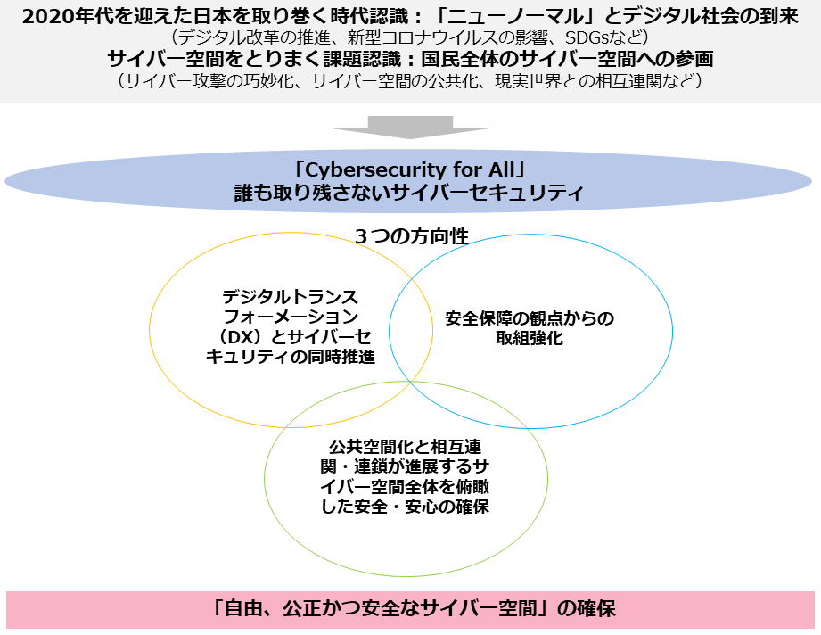
サイバーセキュリティ戦略
第1編 サイバーセキュリティを取り巻く背景【レベル共通】
【参照：テキスト4-1-1.】
P38～P43
サイバーセキュリティ戦略の課題と方向性
サイバーセキュリティ戦略は、国家レベルでのサイバーセキュリティ確保の方針・目標を示す。
デジタル化の進行とともに、すべての主体がサイバー空間に参加する動きがある。
「誰一人取り残さない」セキュリティ確保が必要。
戦略では、「自由、公正、かつ安全なサイバー空間」確保のため、3つの方向性をベースに施策推進の方針が示されている。

Slide 42
サイバーセキュリティ戦略
第1編 サイバーセキュリティを取り巻く背景【レベル共通】
【参照：テキスト4-1-1.】
P38～P43
サイバーセキュリティ戦略の課題と方向性
3つの政策目標
「経済社会の活力の向上及び持続的発展」
「国民が安全で安心して暮らせるデジタル社会の実現」
「国際社会の平和、安定及び我が国の安全保障への寄与」
横断的施策
人材育成・確保・活躍推進
研究開発の推進
全員参加による協働・普及啓発

Slide 43
サイバーセキュリティ戦略
第1編 サイバーセキュリティを取り巻く背景【レベル共通】
【参照：テキスト4-1-1.】
P38～P43
横断的施策
3つの政策目標を達成するために、横断的・中長期的な視点で取り組む施策。
研究開発
国際競争力の強化・産学官エコシステムの構築
実践的な研究開発の推進
中長期的な技術トレンドを視野に入れた対応
人材の確保・育成・活躍促進
DX with Cybersecurityの推進
巧妙化・複雑化する脅威への対処
政府機関における取組
全員参加による協働・普及啓発
ガイドラインやさまざまな解説資料などの整備の推進

Slide 44
サイバーセキュリティ戦略
第1編 サイバーセキュリティを取り巻く背景【レベル共通】
【参照：テキスト4-1-2.】
P43～P45
サイバーセキュリティ2024
サイバーセキュリティ基本法が定める3つの政策目的
経済社会の活力の向上及び持続的発展
国民が安全で安心して暮らせる社会の実現
国際社会の平和及び安全の確保並びに我が国の安全保障に寄与すること
サイバーセキュリティ戦略の3つの施策推進の方向性
デジタル改革を踏まえたデジタルトランスフォーメーション（DX）とサイバーセキュリティの同時推進
公共空間化と相互連関・連鎖が進展するサイバー空間全体を俯瞰した安全・安心の確保
安全保障の観点からの取組強化

Slide 45
企業経営に重要なDX推進とセキュリティ確保の両立
第1編 サイバーセキュリティを取り巻く背景【レベル共通】
【参照：テキスト4-2-1.】
P46～P47
企業経営のためのサイバーセキュリティの考え方
2つの基本的認識
挑戦
サイバーセキュリティは、ビジネスの革新や新しい製品・サービス創出の一環として、利益を生み出す戦略として考慮すべきである。
責任
つながる社会でのサイバーセキュリティへの取組は、社会の要求であり、自社だけでなく、全体の発展にも寄与する。
3つの留意事項
情報発信による社会的評価の向上
リスクの一項目としてのサイバーセキュリティ
サプライチェーン全体でのサイバーセキュリティの確保

Slide 46
企業経営に重要なDX推進とセキュリティ確保の両立
第1編 サイバーセキュリティを取り巻く背景【レベル共通】
【参照：テキスト4-2-1.】
P46～P47
サイバーセキュリティ対策の取組レベル
レベル | 分類 | 概要
理想的に | 1 | ITの利活用を事業戦略上に位置づけ、サイバーセキュリティを強く意識し、積極的にITによる革新と高いレベルのセキュリティに挑戦する企業
もっと積極的に | 2 | IT・サイバーセキュリティの重要性は理解しているものの、積極的な事業戦略としての組み込みはできていない企業
無駄な投資 | 3 | 過剰なセキュリティ意識により、ITの利活用を著しく制限し、競争力強化に活用させていない企業
危険 | 4 | サイバーセキュリティ対策の必要性は理解しているが、必要十分なセキュリティ対策ができていないにもかかわらず、ITの利活用を進めている企業
 | 5 | サイバーセキュリティの必要性を理解していない企業や、自らセキュリティ対策を行う上で事業上のリソースの制約が大きい企業
対象外 | 6 | ITを利用していない企業

Slide 47
企業経営に重要なDX推進とセキュリティ確保の両立
第1編 サイバーセキュリティを取り巻く背景【レベル共通】
【参照：テキスト4-2-2.】
P47～P49
DX with Cybersecurity
DX with Cybersecurityの推進に向けた主な施策
分類 | 課題 | 施策
経営層の意識改革 | 経営層が主体性を持ってDXとサイバーセキュリティ対策に取り組むためには、専門家とのコミュニケーションが重要 | 経営者がITやセキュリティに関する専門知識を持っていない場合でも、セキュリティ専門家と協力し、「プラス・セキュリティ」知識を習得する環境を整備
地域・中小企業におけるDX with Cybersecurityの推進 | 中小企業は、セキュリティ対策に予算を割くことの必要性を理解する | 中小企業が利用しやすい安価かつ効果的なセキュリティサービス・保険の普及など、中小企業向けセキュリティ施策を推進
新たな価値創出を支えるサプライチェーンなどの信頼性確保に向けた基盤づくり | サイバー攻撃の起点となり得る箇所の拡大に伴う、リスク管理が重要 | 産業分野別、または産業横断的なガイドラインの策定や活用促進を通じて、産業界におけるセキュリティ対策の具体化・実装を促進

Slide 48
関連法令
第1編 サイバーセキュリティを取り巻く背景【レベル共通】
【参照：テキスト4-3-1.】
P50～P51
個人情報保護法
個人情報保護法とは
インターネット普及や情報技術の進歩を背景に、「個人情報保護法」が2005年4月に施行。
デジタル技術の進展や社会情勢の変化を受けて、法律は3度の改正を経ている。
この法律では、何が個人情報とされるかや、その取り扱い方法を規定。
個人情報の定義
「個人情報」は生存する個人に関する情報。
氏名、生年月日、住所、顔写真などで個人を特定できる。
他の情報と照合し特定可能なものも含む。

Slide 49
第1編 サイバーセキュリティを取り巻く背景【レベル共通】
【参照：テキスト4-3-1.】
P50～P51
関連法令
個人情報を取扱う時の基本ルール
項番 | 取扱い種別 | ルール
1 | 取得・利用 | ・利用目的を特定して、その範囲内で利用する ・利用目的を通知又は公表する
2 | 保管・管理 | ・漏えいなどが生じないように、安全に管理する ・従業者や委託先にも安全管理を徹底する
3 | 提供 | ・第三者に提供する場合は、あらかじめ本人から同意を得る ・第三者に提供した場合、提供を受けた場合は一定事項を記録する
4 | 開示請求などへの対応 | ・本人から開示などの請求があった場合はこれに対応する ・苦情に適切かつ迅速に対応する
個人情報保護法の罰則規定
2022年4月の法改正で、罰則強化。
個人情報保護委員会の命令違反や不正流用で、1億円以下の罰金。
報告義務違反の場合、50万円以下の罰金。

Slide 50
第1編 サイバーセキュリティを取り巻く背景【レベル共通】
【参照：テキスト4-3-2.】
P51～P52
関連法令
GDPR
GDPR（一般データ保護規則）とは
起源: 欧州連合（EU）で策定された新しい個人情報保護の枠組み。
目的: 個人のプライバシー権を強化し、個人データの処理に関する組織の透明性を
増すことを目的としている。
適用範囲: 欧州経済領域（EEA）内で活動するすべての組織に適用され、EEA外の
組織もEEAの市民のデータを処理する場合にはこの規則の対象となる。
内容: 個人データの「収集」、「処理」、「保存」、「移転」など、あらゆる側面
に関してのルールが定められており、ユーザーには自らのデータに対する
アクセス、修正、削除などの権利が保障されている。
罰則: 違反組織には、全世界の年間売上の最大4％以下、または2,000万 ユーロ以下（いずれか高い方）の罰金が課せられることが規定されている。
※2,000万ユーロ：約34億円

Slide 51
第1編 サイバーセキュリティを取り巻く背景【レベル共通】
【参照：テキスト4-3-2.】
P51～P52
関連法令
GDPRと日本企業の関係
EU内に物理的拠点がない企業も対象となる可能性
インターネットを利用してEU域内に商品やサービスの提供、情報収集を実施
EU域内からのアクセスを持つターゲティング広告を配置した自社サイトを保有
GDPR違反時には重い制裁金が課せられる
対策例
GDPRにおいて、Cookieは「個人情報」として扱われる
WebサイトでCookieを使用する場合、閲覧者からの同意取得が必須
個人データの利用同意の管理のため、ツール（CMP）の導入が推奨される

Slide 52
第1編 サイバーセキュリティを取り巻く背景【レベル共通】
【参照：テキスト4-3-3.】
P52～P53
関連法令
その他関連法令
不正競争防止法
著作権法
電気通信事業法
電子証明および認証業務に関する法律
情報処理の促進に関する法律
国立研究開発法人情報通信研究機構法
刑法
不正アクセス行為の禁止などに関する法律

Slide 53
第5章. 事例を知る：重大なインシデント発生から課題解決まで
第2編 中小企業に求められるデジタル化の推進とサイバーセキュリティ対策【レベル共通】
情報セキュリティの概況
重大インシデント事例から学ぶ課題解決
実際の被害事例から見るケーススタディ

Slide 54
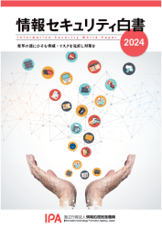
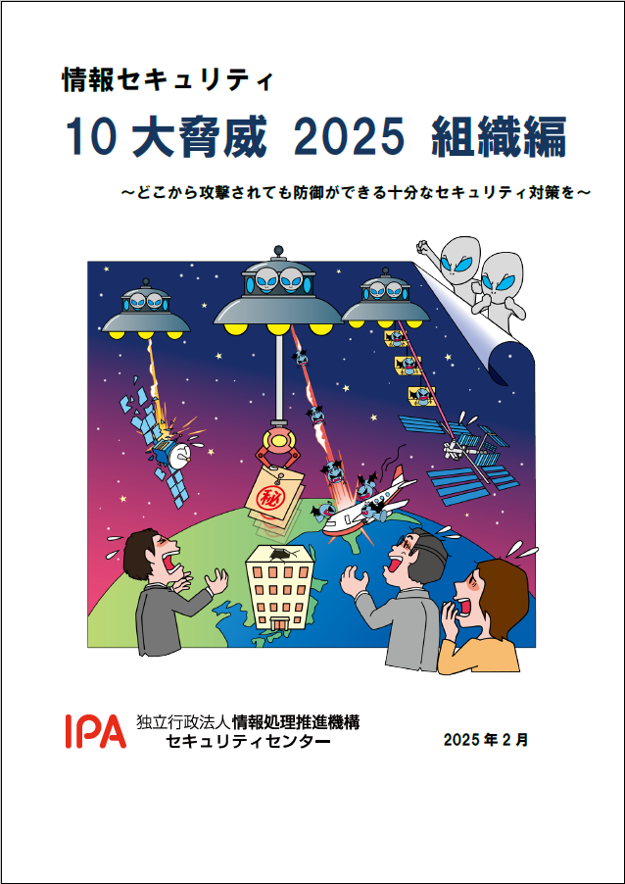
情報セキュリティの概況
第2編 中小企業に求められるデジタル化の推進とサイバーセキュリティ対策【レベル共通】
【参照：テキスト5-1-1.】
P56～P57
情報セキュリティの脅威を学ぶ
目的
適切な予防策や対策を講じること
内容
攻撃手口の傾向を把握する
脅威に対する対策方法を理解する
活用するべき代表的な刊行物
情報セキュリティ白書
情報セキュリティ10大脅威

Slide 55
情報セキュリティの概況
第2編 中小企業に求められるデジタル化の推進とサイバーセキュリティ対策【レベル共通】
【参照：テキスト5-1-2.】
P57～P59
情報セキュリティ白書
記載内容
セキュリティインシデントの事例
セキュリティ対策強化の取組
サイバーセキュリティ経営ガイドライン
国内外のセキュリティの動向
セキュリティ人材の育成
中小企業のセキュリティ対策
個別テーマ（IoT、インフラシステム等）のセキュリティ動向
セキュリティツールの紹介

Slide 56
情報セキュリティの概況
第2編 中小企業に求められるデジタル化の推進とサイバーセキュリティ対策【レベル共通】
【参照：テキスト5-1-3.】
P59～P63
情報セキュリティ10大脅威 2025[組織編]
順位 | 組織向け脅威 | 概要
1 | ランサム攻撃による被害 | システムを人質に取り、身代金を要求するマルウェア
2 | サプライチェーンや委託先を狙った攻撃 | 取引先や供給業者を通じて攻撃する手口
3 | システムの脆弱性を突いた攻撃 | ソフトウェアの脆弱性が修正される前に攻撃する手法
4 | 内部不正による情報漏えい等 | 従業員や関係者が内部から情報を漏らす行為
5 | 機密情報等を狙った標的型攻撃 | 特定の企業や組織を狙った攻撃で機密情報を盗む
6 | リモートワーク等の環境や仕組みを狙った攻撃 | テレワーク環境を狙った攻撃
7 | 地政学的リスクに起因するサイバー攻撃 | 社会的混乱を引き起こすことを目的に国家が行うサイバー攻撃
8 | 分散型サービス妨害攻撃（DDoS攻撃） | 則られた複数の機器から大量のアクセスで攻撃する手法
9 | ビジネスメール詐欺 | ビジネスメールを装った詐欺によって金銭をだまし取る手口
10 | 不注意による情報漏えい等 | ヒューマンエラーによる情報の漏えい

Slide 57
重大インシデント事例から学ぶ課題解決
第2編 中小企業に求められるデジタル化の推進とサイバーセキュリティ対策【レベル共通】
【参照：テキスト5-2-1.】
P64～P65
インシデント事例から学ぶ
目的
具体的な知識をもとに実践的なアプローチ手法を習得すること。
学べる内容
攻撃手法や攻撃者の手口
インシデントの影響と被害範囲
具体的なインシデント対応と復旧策
活用例
リスク管理、対策の強化、ポリシーの改善、インシデント対応の改善
脅威トレンドの把握、共有
セキュリティ意識の向上

Slide 58
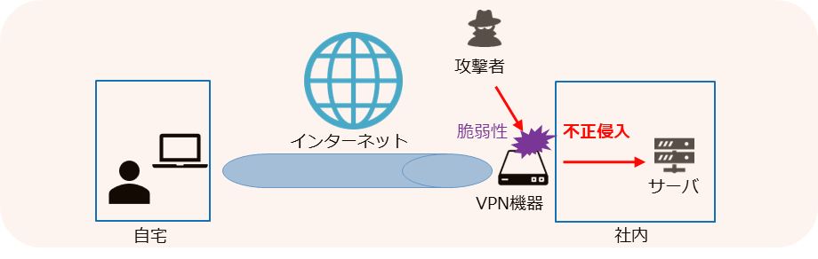
重大インシデント事例から学ぶ課題解決
第2編 中小企業に求められるデジタル化の推進とサイバーセキュリティ対策【レベル共通】
【参照：テキスト5-2-2.】
P65～P66
テレワークによるサイバー被害
事例概略
テレワーク導入のために、社外からVPN接続できるようにした。
VPN機器の脆弱性対応を実施した。
すでに接続アカウントは抜かれた後で、そのアカウントを悪用された。
対処ポイント
脆弱性を悪用されることで、何が起こるのかを理解する。
すでに攻撃を受けていることを前提とする。

Slide 59
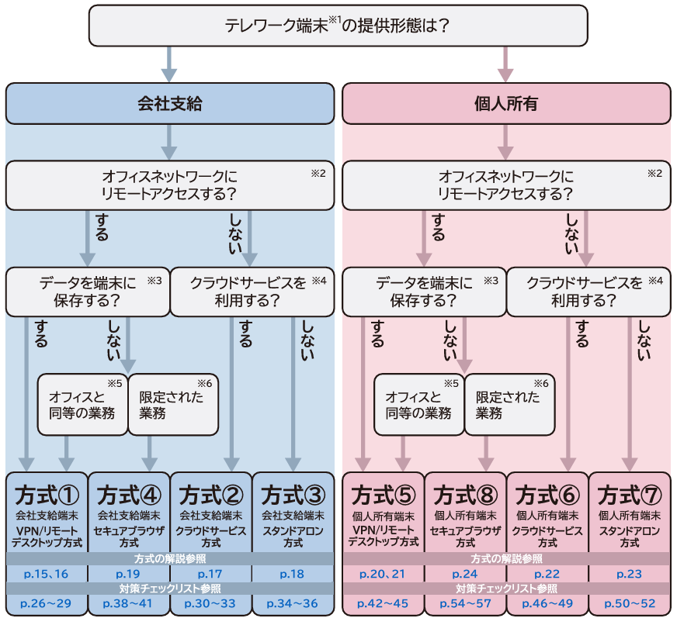
重大インシデント事例から学ぶ課題解決
第2編 中小企業に求められるデジタル化の推進とサイバーセキュリティ対策【レベル共通】
【参照：テキスト5-2-2.】
P65～P66
テレワークのセキュリティ対策
テレワーク方式概要
No. | 方式名
方式1 | 会社支給端末・VPN/リモートデスクトップ方式
方式2 | 会社支給端末・クラウドサービス方式
方式3 | 会社支給端末・スタンドアロン方式
方式4 | 会社支給端末・セキュアブラウザ方式
方式5 | 個人所有端末・VPN/リモートデスクトップ方式
方式6 | 個人所有端末・クラウドサービス方式
方式7 | 個人所有端末・スタンドアロン方式
方式8 | 個人所有端末・セキュアブラウザ方式
総務省「中小企業等担当者向けテレワークセキュリティの手引き」 https://www.soumu.go.jp/main_content/000816096.pdf

Slide 60
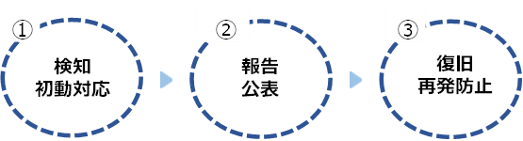
重大インシデント事例から学ぶ課題解決
第2編 中小企業に求められるデジタル化の推進とサイバーセキュリティ対策【レベル共通】
【参照：テキスト5-2-3.】
P67～P68
インシデント対応の流れ
手順概要
検知・初動対応
報告・公表
（調査・対応）復旧・再発防止

Slide 61
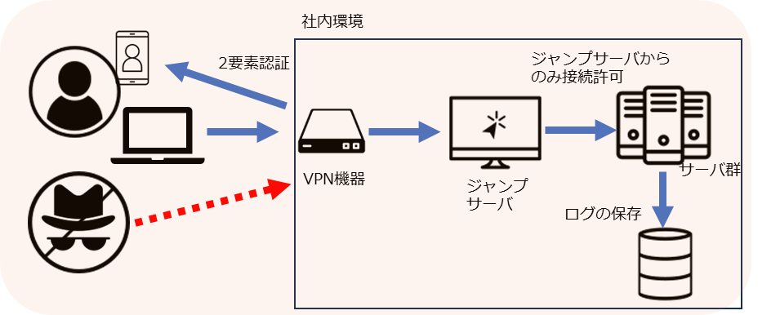
重大インシデント事例から学ぶ課題解決
第2編 中小企業に求められるデジタル化の推進とサイバーセキュリティ対策【レベル共通】
【参照：テキスト5-3-3.】
P74
具体的な対応策
実施するべき技術的対策
VPN機器への接続に多要素認証を導入し、接続元の信頼性を上げる。
外部から中枢のサーバに対し、VPN経由での直接接続をさせない。
サーバやPCの特権アカウントのパスワードを定期的に変更する。
OSのファイアウォール機能を有効にし、接続元を限定する。
サーバやネットワーク機器のログを取得し、定期的に確認する。
脆弱性情報を高い頻度で確認する。
パッチマネジメントを実施する。
EDRなどの製品を導入する。

Slide 62
第6章. 企業経営で重要となるIT投資と投資としてのサイバーセキュリティ対策
第2編 中小企業に求められるデジタル化の推進とサイバーセキュリティ対策【レベル共通】
これからの企業経営で必要な観点：社会の動向
守りのIT投資と攻めのIT投資
経営投資としてのサイバーセキュリティ対策

Slide 63
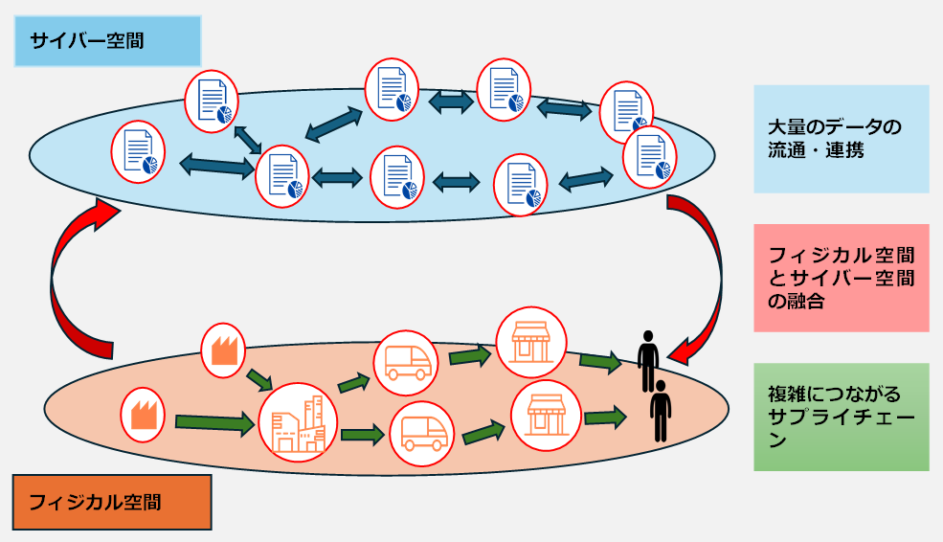
これからの企業経営で必要な観点：社会の動向
第2編 中小企業に求められるデジタル化の推進とサイバーセキュリティ対策【レベル共通】
【参照：テキスト6-1-1.】
P76～P78
現実社会とサイバー空間のつながり

Slide 64
これからの企業経営で必要な観点：社会の動向
第2編 中小企業に求められるデジタル化の推進とサイバーセキュリティ対策【レベル共通】
【参照：テキスト6-1-2.】
P79～P81
IT活用における課題
我が国がデジタル化で後れを取った6つの理由
ICT投資の低迷
業務改革等を伴わないICT投資
ICT人材不足・偏在
過去の成功体験
デジタル化への不安感・抵抗感
デジタルリテラシーが十分ではない

Slide 65
守りのIT投資と攻めのIT投資
第2編 中小企業に求められるデジタル化の推進とサイバーセキュリティ対策【レベル共通】
【参照：テキスト6-2-1.】
P82～P83
守りのIT投資、攻めのIT投資の概要

Slide 66
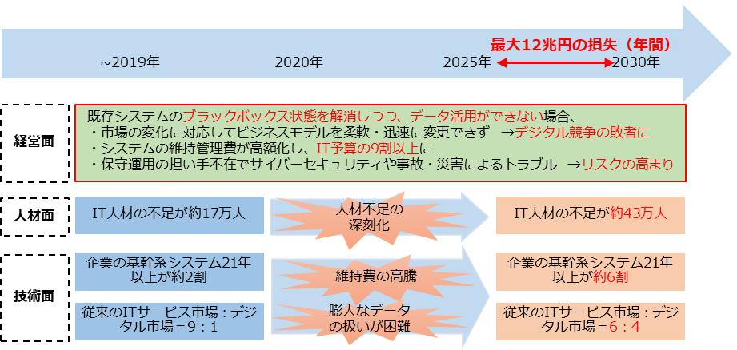
守りのIT投資と攻めのIT投資
第2編 中小企業に求められるデジタル化の推進とサイバーセキュリティ対策【レベル共通】
【参照：テキスト6-2-2.】
P83～P84
「攻めのIT」に取り組む方針について
項番 | 課題
対策1 | 「見える化」指標、診断スキームの構築
対策2 | DX推進ガイドラインの策定
対策3 | ITシステムの刷新
対策4 | ユーザー企業・ベンダー企業との新しい関係性構築
対策5 | DX人材の育成・確保
2025年の崖
「2025年の崖」の概要図
（出典）経済産業省「DXレポート ～ITシステム「2025年の崖」の克服とDXの本格的な展開～」をもとに作成

Slide 67
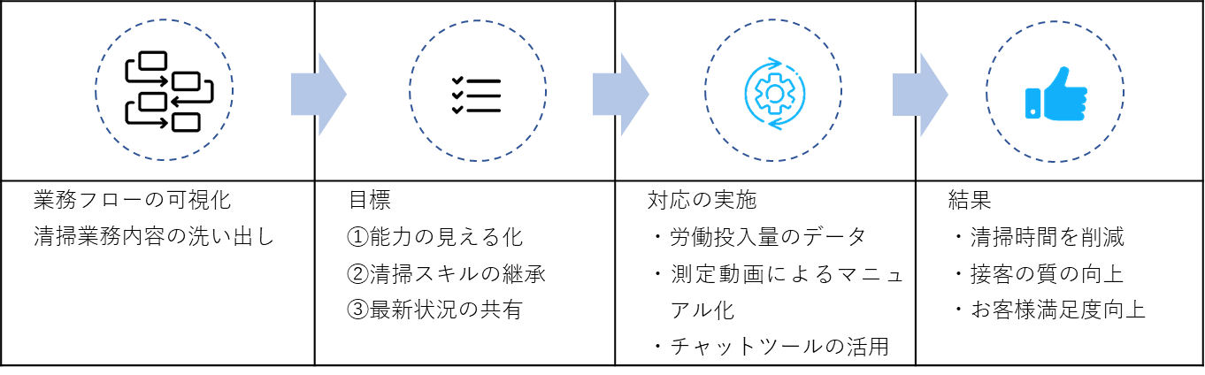
守りのIT投資と攻めのIT投資
第2編 中小企業に求められるデジタル化の推進とサイバーセキュリティ対策【レベル共通】
【参照：テキスト6-2-3.】
P84～P85
ITを活用した生産性の向上
「守りのIT投資」：デジタルオプティマイゼーション
業務効率化・コスト削減
デジタル活用するための環境整備
事例：某旅館

Slide 68
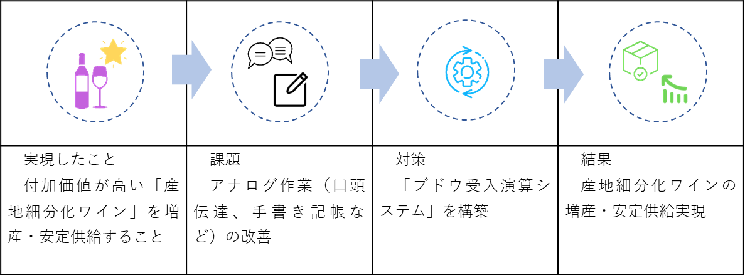
守りのIT投資と攻めのIT投資
第2編 中小企業に求められるデジタル化の推進とサイバーセキュリティ対策【レベル共通】
【参照：テキスト6-2-4.】
P86～P87
ITを活用した新たなビジネスの展開
「攻めのIT投資」：DX
ビジネス環境の急激な変化に対応するため
多様化する顧客ニーズに応えるため
事例：某ワイン製造会社

Slide 69
守りのIT投資と攻めのIT投資
第2編 中小企業に求められるデジタル化の推進とサイバーセキュリティ対策【レベル共通】
【参照：テキスト6-2-5.】
P88～P90
次世代技術を活用したビジネス展開
活用する技術
技術 | 概要 | 活用方法例
AI | 膨大な情報を処理し、判断や予測を行うことができる。 | 需要の予測や在庫の最適化 不良品の自動検出 対話型AIによる、問い合わせ対応の自動化 コンテンツの生成
IoT | 現実世界のさまざまなモノが、インターネットと繋がる。収集したデータが、インターネットに送信・蓄積され、データを分析・活用することで、新たな価値の創出につながる。 | 生産設備にセンサーを設置し、振動データを取得し分析することで、部品の故障予知や性能維持が可能 生産設備の稼働状況を可視化したことで、全ての拠点での生産状況をリアルタイムに把握可能
クラウド サービス | 自社で機器やシステムを保有しなくても、インターネット経由で様々なサービスを利用できる | 社内情報の一元管理 システムを開発・実行するためのツールや環境構築作業の省略 場所やデバイスに依存せずに作業の継続が可能

Slide 70



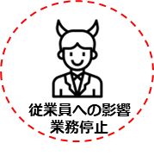
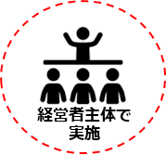
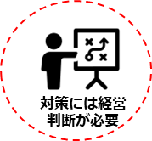
経営投資としてのサイバーセキュリティ対策
第2編 中小企業に求められるデジタル化の推進とサイバーセキュリティ対策【レベル共通】
【参照：テキスト6-3-1.】
P91
経営者が重要視すべき3つのポイント
ポイント①
ビジネスの継続・発展にはITの活用が不可欠
ポイント②
ITの活用にはサイバー攻撃への対策が必要
ポイント③
サイバーセキュリティ対策は経営者が自ら実行
ITの活用とサイバーセキュリティ対策の関係性
（出典） 東京都産業労働局 「MISSION 3-1 サイバーセキュリティ対策が経営に与える重大な影響」

Slide 71
経営投資としてのサイバーセキュリティ対策
第2編 中小企業に求められるデジタル化の推進とサイバーセキュリティ対策【レベル共通】
【参照：テキスト6-3-2.】
P92～P93
経営者が重要視すべき3つのポイント
ポイント１：ビジネスの継続・発展にはITの活用が不可欠
【中小企業の重要課題】
業務や生産の効率化
人材確保
ポイント２：ITの活用にはサイバー攻撃への対策が必要
DX推進のためにはIT活用は必須
IT活用のためにはインターネットの活用は必須
インターネットの活用にはサイバーセキュリティ対策は最優先事項！

Slide 72
第2編 中小企業に求められるデジタル化の推進とサイバーセキュリティ対策【レベル共通】
【参照：テキスト6-3-2.】
P92～P93
経営投資としてのサイバーセキュリティ対策
経営者が重要視すべき3つのポイント
ポイント３：サイバーセキュリティ対策は経営者が自ら実行
経営者による経営判断が必要
セキュリティインシデントが発生した際に、経営者が責任を負う
法令 | 条項 | 要約
民法 | 第415条 債務不履行による損害賠償責任 | サイバー攻撃により仕事が停滞した場合、 会社および第三者に対する、契約違反による賠償義務を負う。
 | 第644条 取締役の善管注意義務違反 | 企業のセキュリティ体制が規模や業務内容に鑑みて適切でなく、サイバー攻撃により企業や第三者に損害が発生した場合、取締役は会社に対して、善管注意義務違反による賠償義務を負う。
会社法 | 第330条 取締役の善管注意義務違反 第423条 1項 任務懈怠による損害賠償責任 第429条 1項 第三者に対する注意義務違反 | 企業のセキュリティ体制が規模や業務内容に鑑みて適切でなく、サイバー攻撃により企業や第三者に損害が発生した場合、取締役は会社に対する、善管注意義務違反による任務懈怠（けたい）に基づく損害賠償義務を負う。
情報セキュリティ対策が不備の場合に責任追及の根拠とされる主な法律 （出典） IPA 「中小企業の情報セキュリティ対策ガイドライン 第3.1版」から抜粋

